Slide 1
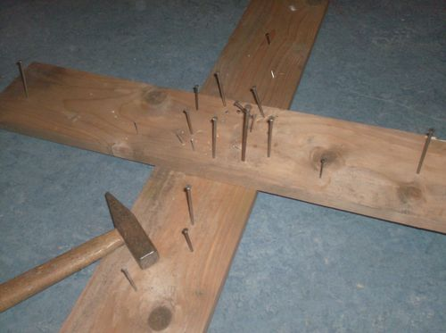
Spijker in het kruis
“Jezus zei: 'Vader, vergeef de mensen die mij doden, want ze weten niet wat ze doen.'"
Zelfs als Jezus pijn heeft en bang is, denkt hij aan anderen. Zelfs aan de mensen die hem doodmaken! Hij bidt zelfs voor hen. Wat een liefde!
Uitleg activiteit
Ook nu nog mag je de dingen waar je spijt van hebt, waar je bang voor bent of die je anders wilt doen bij Jezus brengen. Wordt even stil en schrijf of teken dit op een briefje en vouw het eventueel op. Pak een spijker en spijker jouw fouten, verdriet of pijn in het kruis. Dit is een gebed.
Vragen om door te praten
Hoe is het om jouw fouten en pijn op te schrijven en vast te spijkeren?

